Slide 1



Slide 2
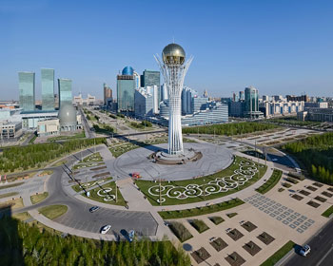
Бәйтерек

Slide 3
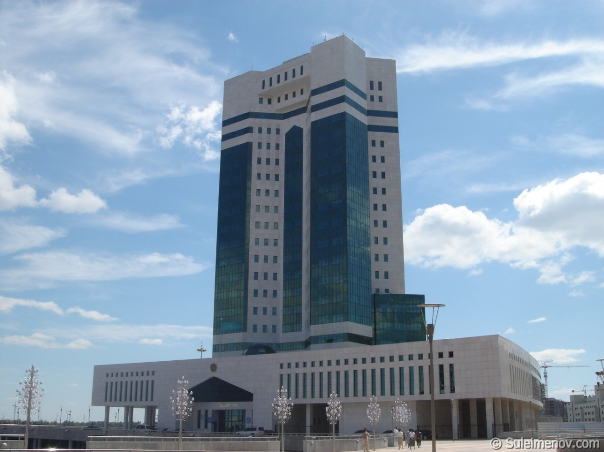
Үкімет үйі
Дом правительства

Slide 4
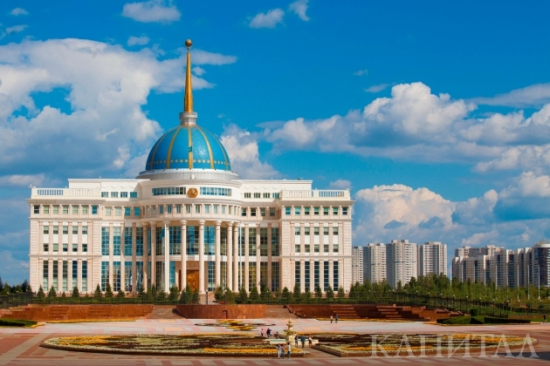
Ақ Орда

Slide 5
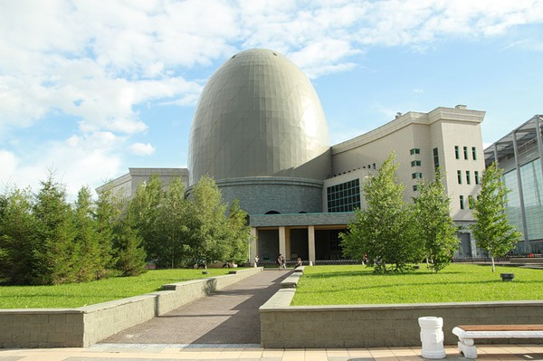
Ұлттық мұрағаты
Национальный архив

Slide 6
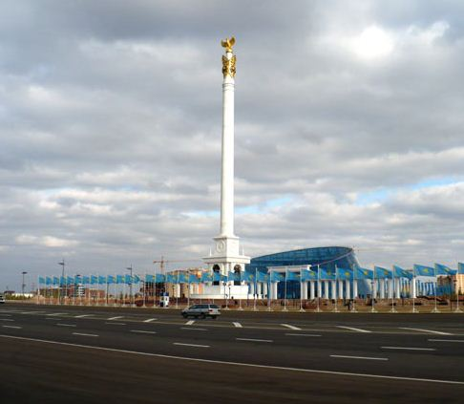
“Қазақ елі” монументі
Монумент “Қазақ елі”

Slide 7
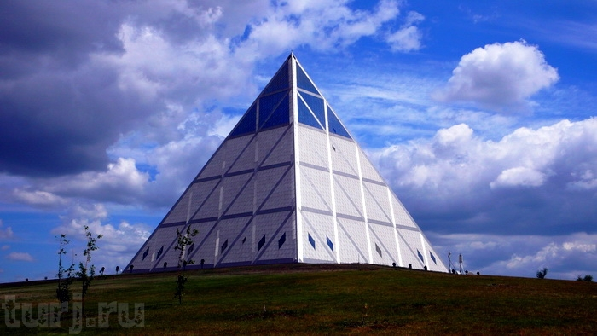
Бейбітшілік және Келісім сарайы
Дворец Мира и Согласия

Slide 8
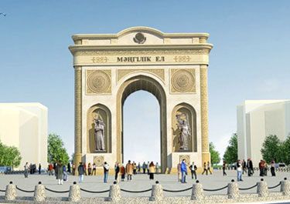
Салтанатты арка “Мәңгілік елі” Триумфальная арка “Мәңгілік елі”

Slide 9
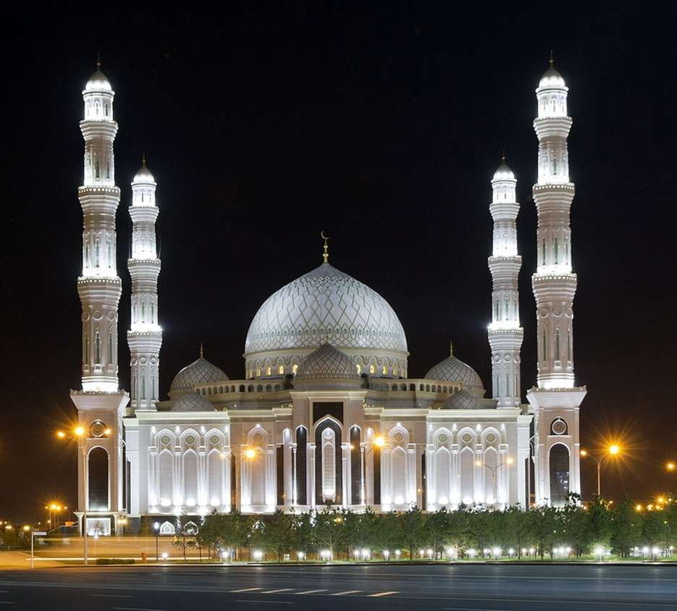
Хазірет Сұлтан мешіті
Мечеть имени Хазрета Султана

Slide 10
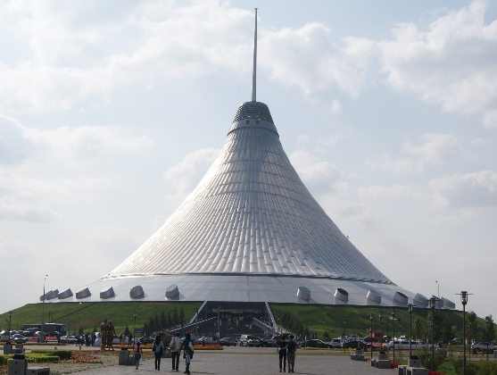
“Хан Шатыр” сауда-ойын-сауық кешені
Торгово-развлекательный комплекс “Хан Шатыр”

